Slide 1
mysterious anonymous
Проект по теме Pygame.
Выполнил: Кошелев Д.А.
Руководитель: Назимова А.Ю.
Ссылка на гитхаб:
https://github.com/Father-Dog-Danil/Pygame_solo

Slide 2
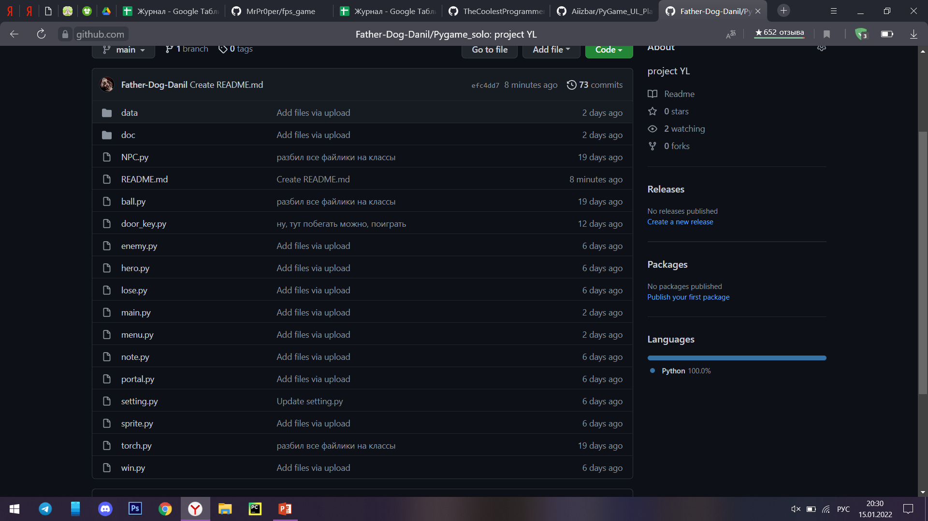

Slide 3
Введение
Моя игра выполнена в жанре 2Д бродилки. Смысл игры в исследовании и спасении мира, в который попал главный герой. Этот мир населяют жуткие монстры, истребить которых можно, лишь победив босса. В ней будут использованы красивые спрайты и подобраны интересные аудиозаписи. Вдохновлялся я игрой “The Binding of Isaac”, а также “Soul Knight”.

Slide 4
Модули
В своём проекте я использую библиотеку Pygame и Random.
Все модули указаны в файле requiriments.txt, соответсвующем стандарту.

Slide 5
Структура
В своей программе я буду использовать такую прекрасную вещь, как объектно-ориентированное программирование. Каждый объект в мире будет представлен объектом определенного класса. Классы будут расфасованы в отдельные файлы для удобства работы с кодом. Каждая комната будет реализована в виде функции с циклом. Это сделано для удобства работы.

Slide 6
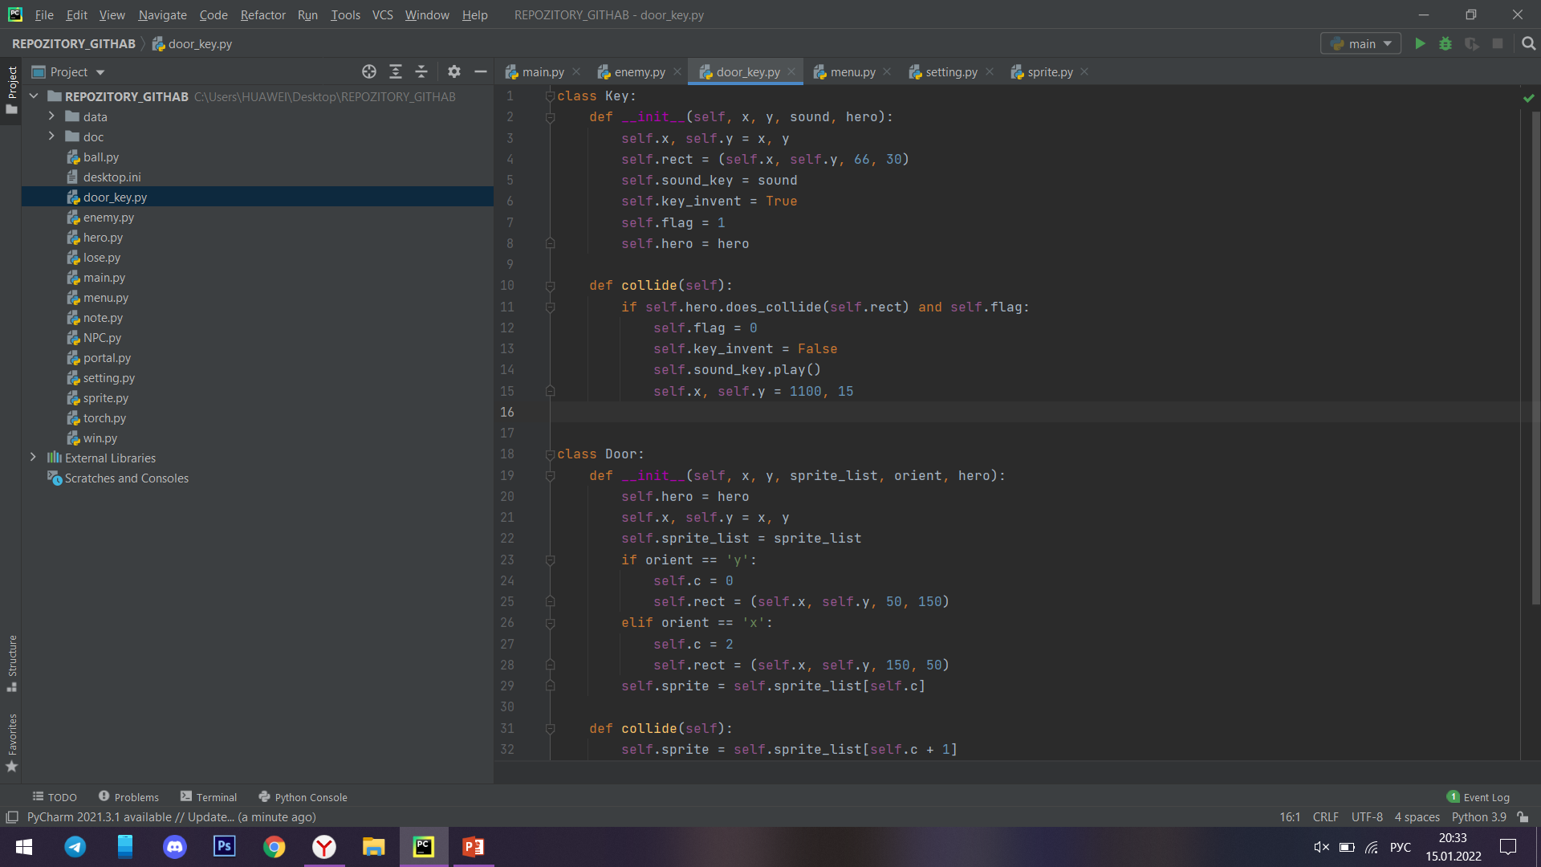

Slide 7
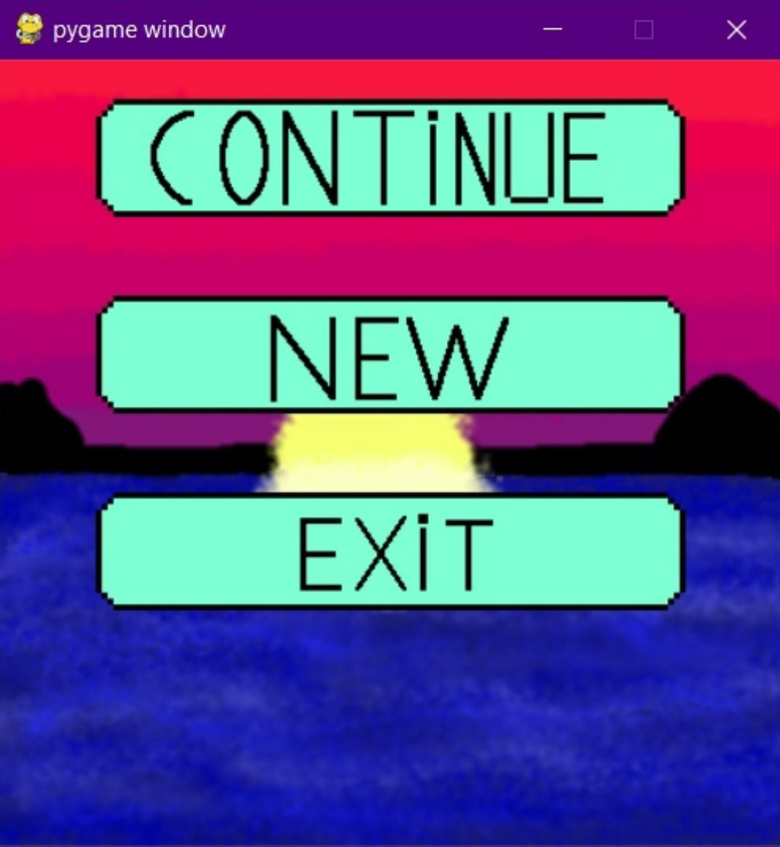
Инструкция
После запуска программы у нас открывается окно меню.
Здесь мы можем нажать на три кнопки. “Continue”, чтоб продолжить с точки сохранения (изначально точка сохранения – первый уровень). Потом кнопка “New”, она сбрасывает предыдущее сохранение и начинает игру заново. Последняя кнопка – “Exit”, она закрывает меню и прекращает работу программы
На следующих слайдах вы можете увидеть скриншоты игры.

Slide 8
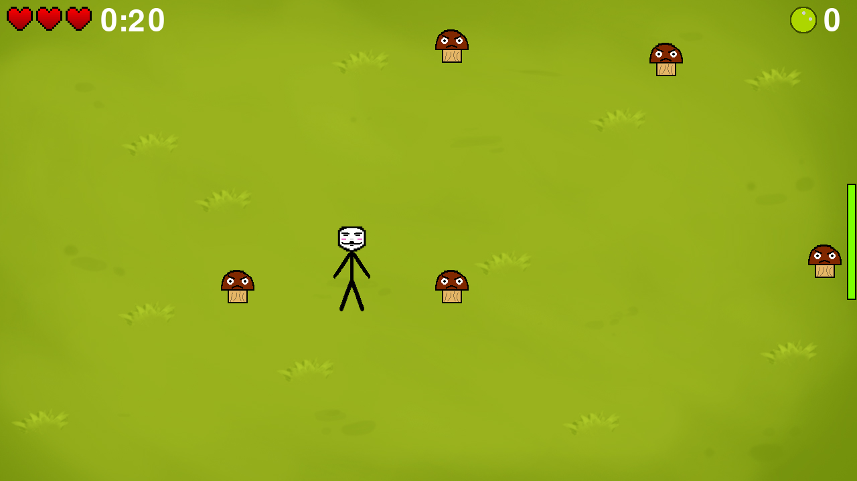

Slide 9
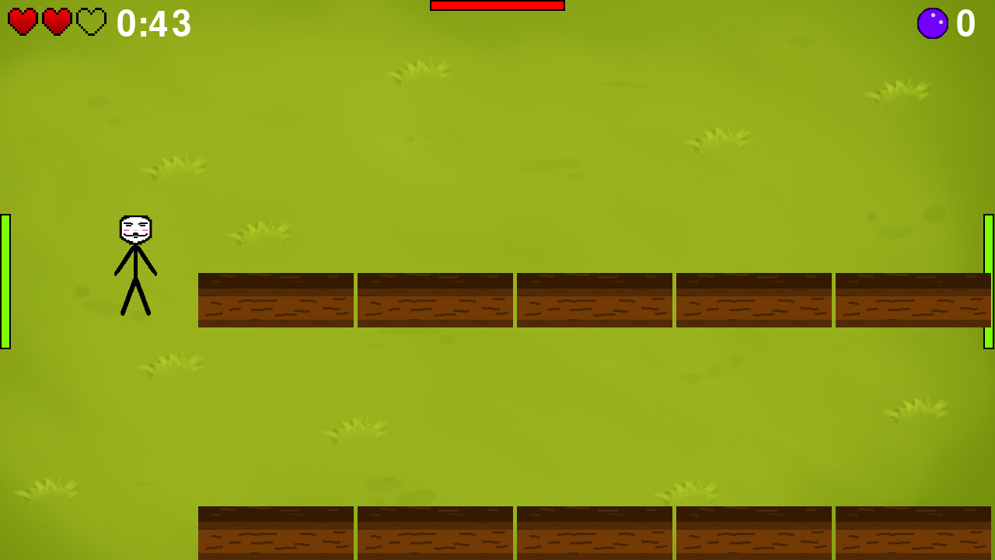

Slide 10
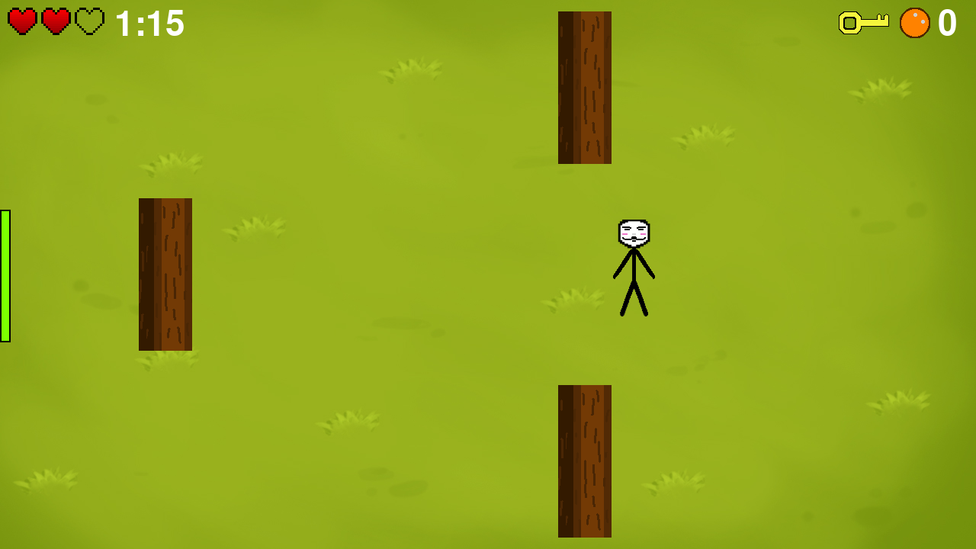

Slide 11
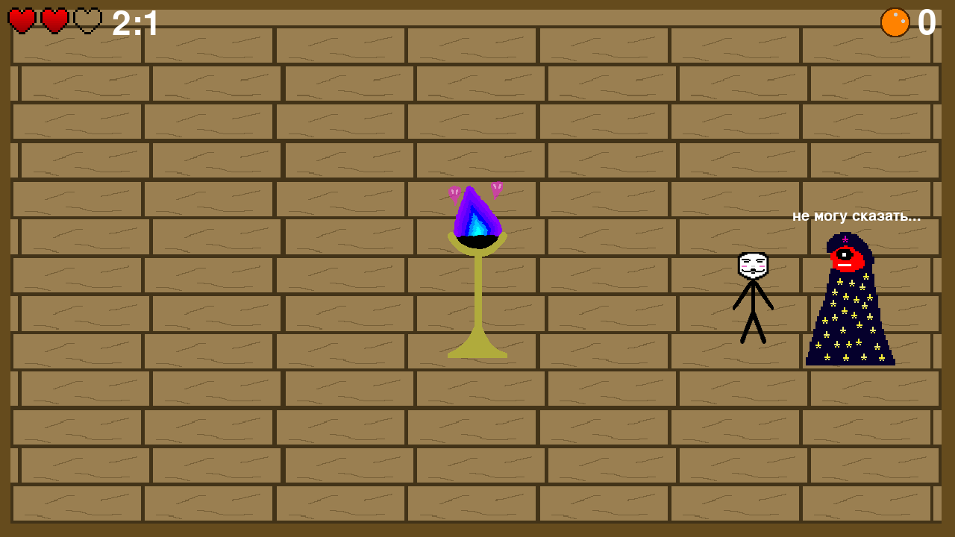

Slide 12
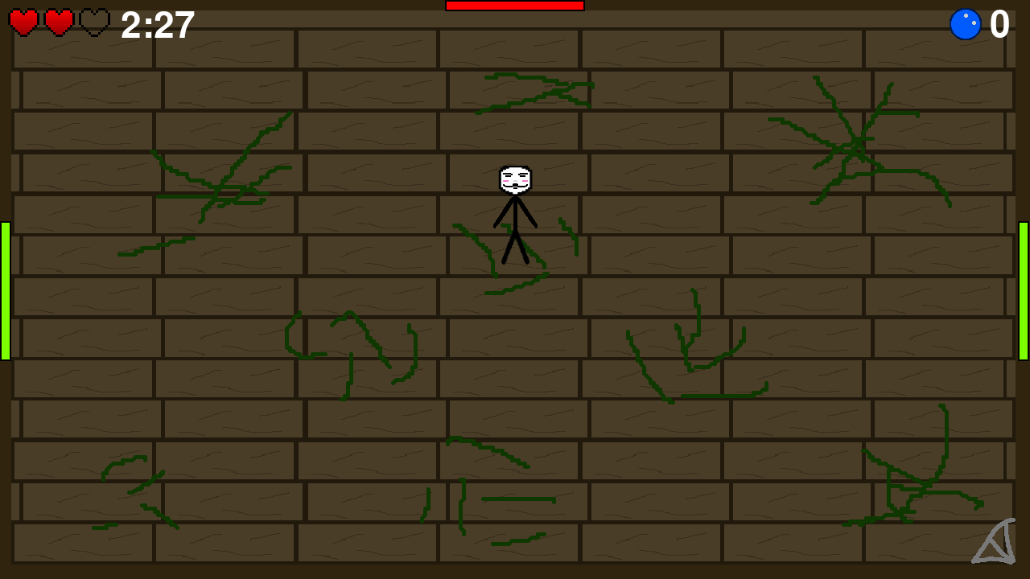

Slide 13
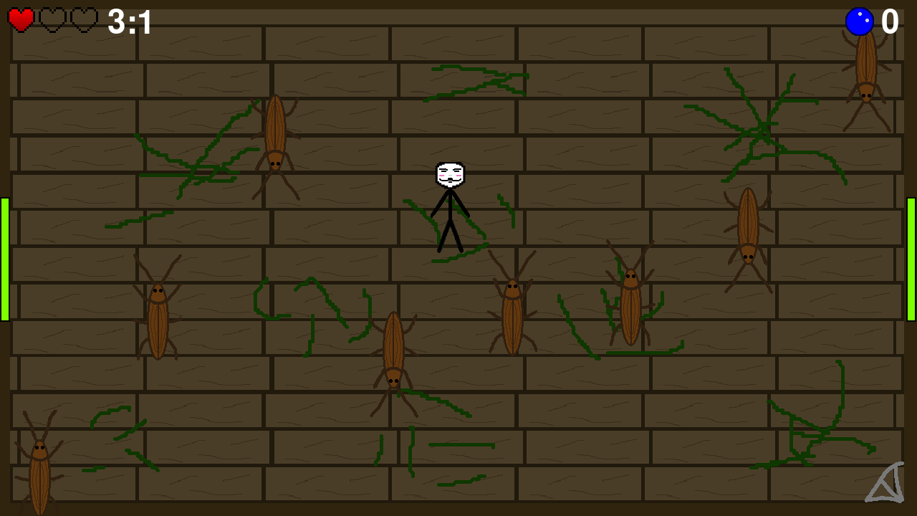

Slide 14
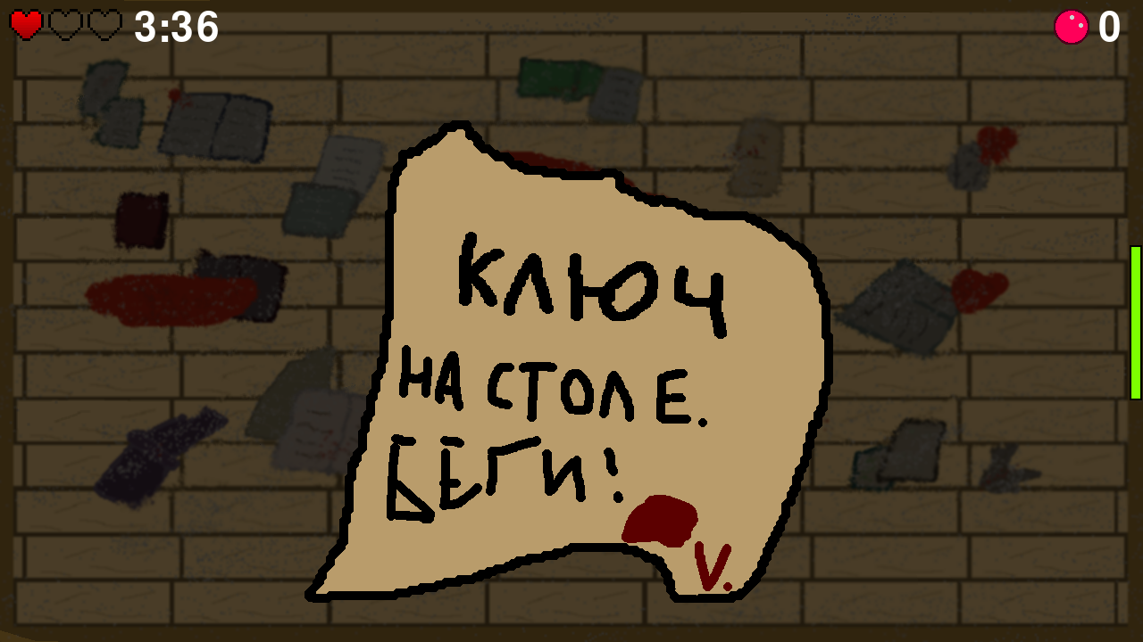

Slide 15
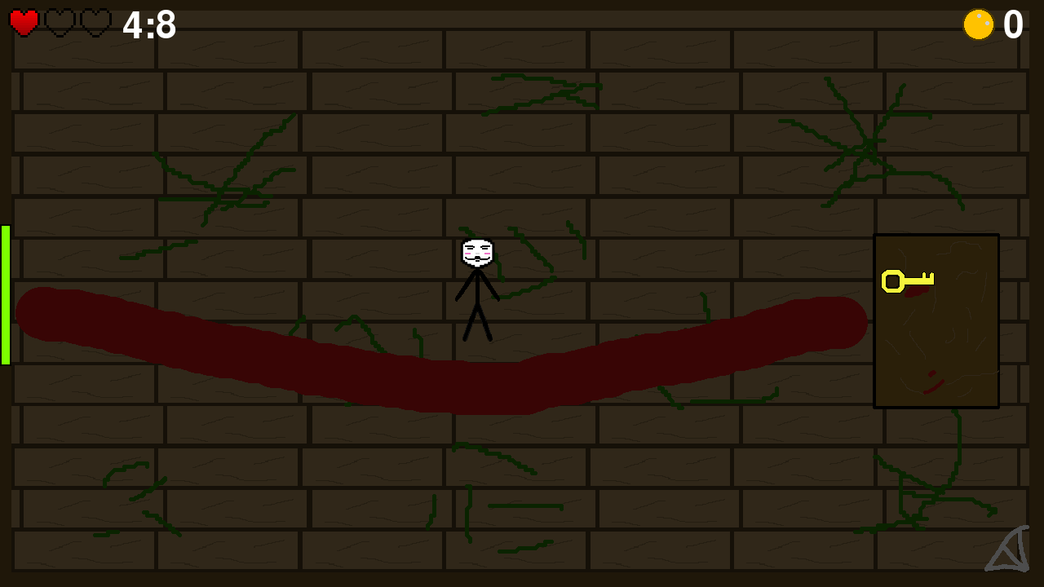

Slide 16
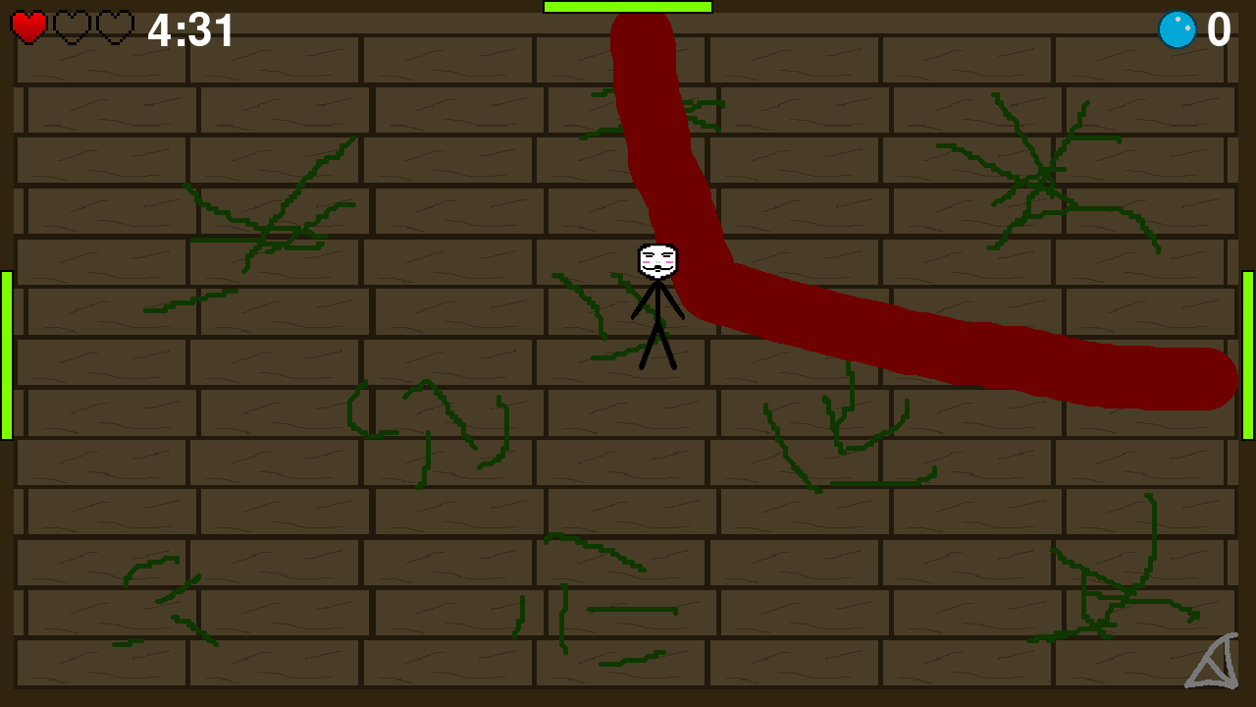

Slide 17
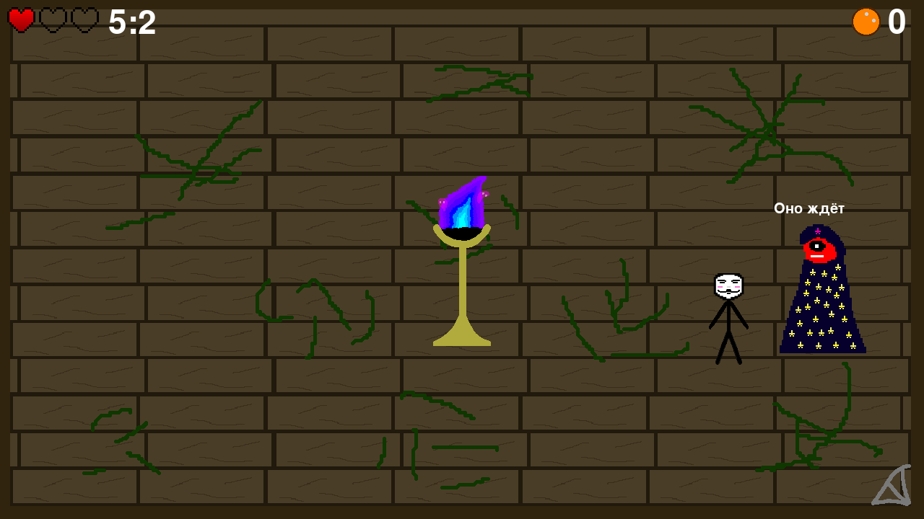

Slide 18
Заключение
Я закончил работу над игрой и очень доволен результатом.
Игра получилась такой, как я и хотел.
Уровень с боссом требует отдельной похвалы.
Я выполнил все пункты технического задания.
В процессе работы я повторил и закрепил тему Pygame.

Slide 19
mysterious anonymous
Проект по теме Pygame.
Выполнил: Кошелев Д.А.
Руководитель: Назимова А.Ю.
Ссылка на github:
https://github.com/Father-Dog-Danil/Pygame_solo

